Slide 1
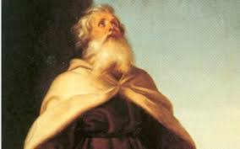
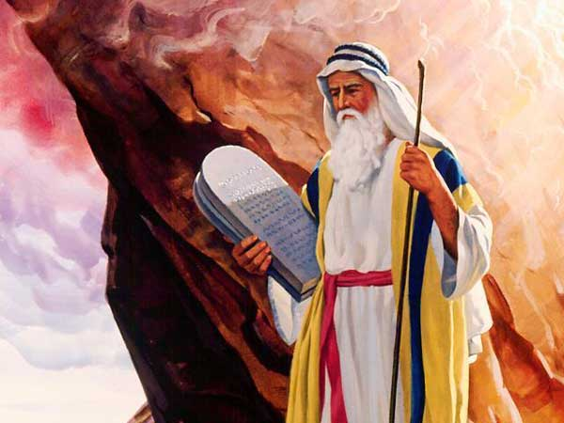
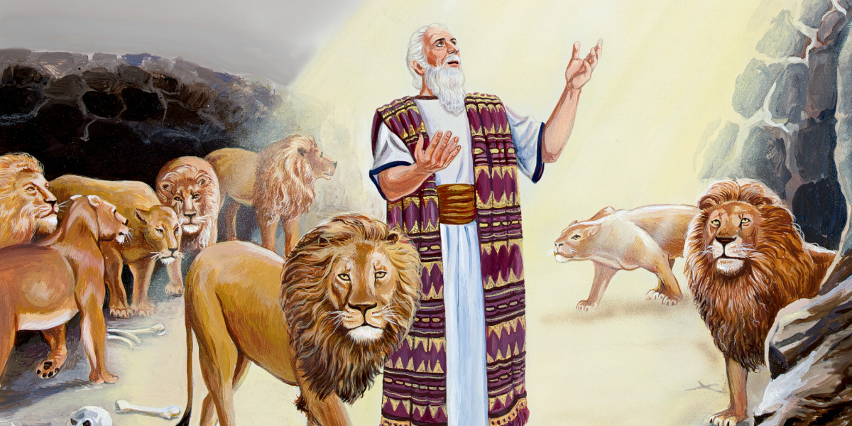

HOMBRES DE DIOS
MÁS CERCA DE DIOS
ESCUELA SABÁTICA
IGLESIA ADVENTISTA DEL 7° DÍA

Slide 2
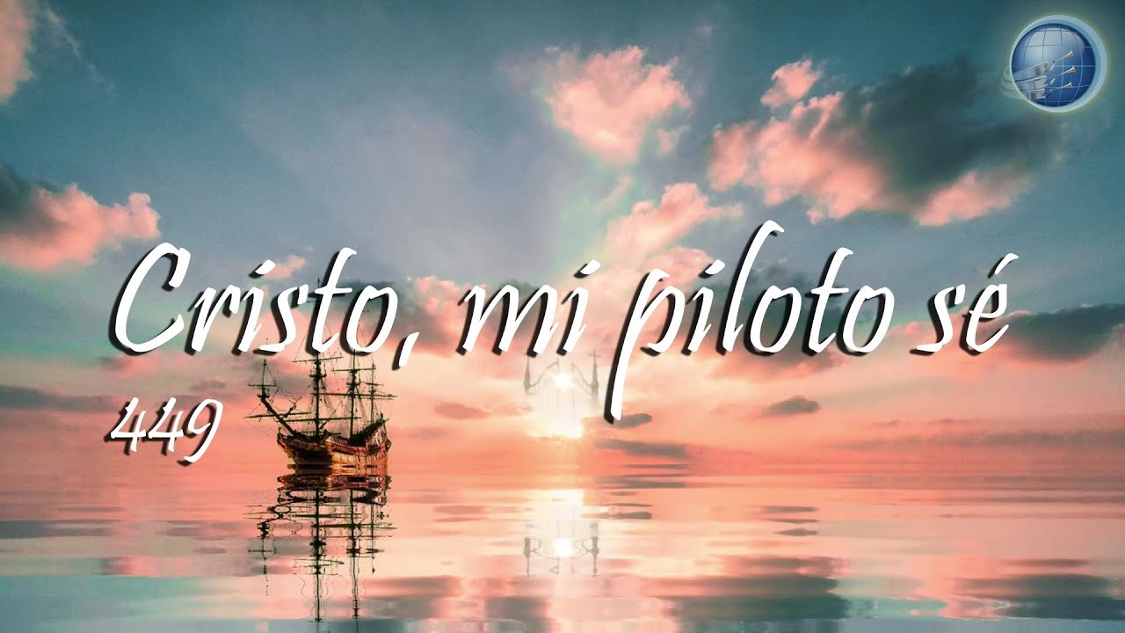
SERVICIO DE CANTO
#466 “Guíame ¡oh, Salvador!”, #449 “Cristo, mi piloto sé”

Slide 3
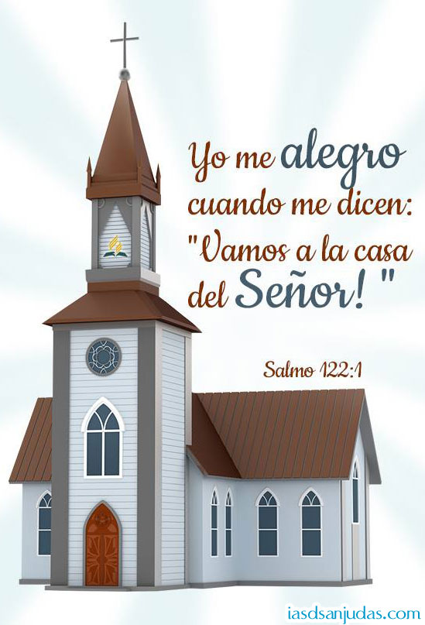
BIENVENIDOS

Slide 4
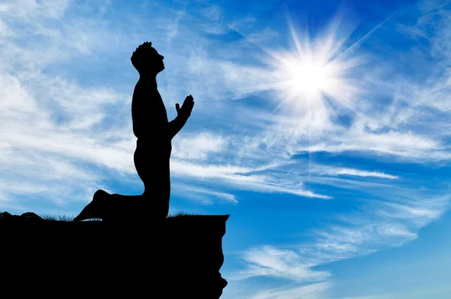
ORACIÓN DE RODILLAS
Que la oración incluya el agradecimiento a Dios por su Palabra dada a través de sus siervos los
profetas.

Slide 5
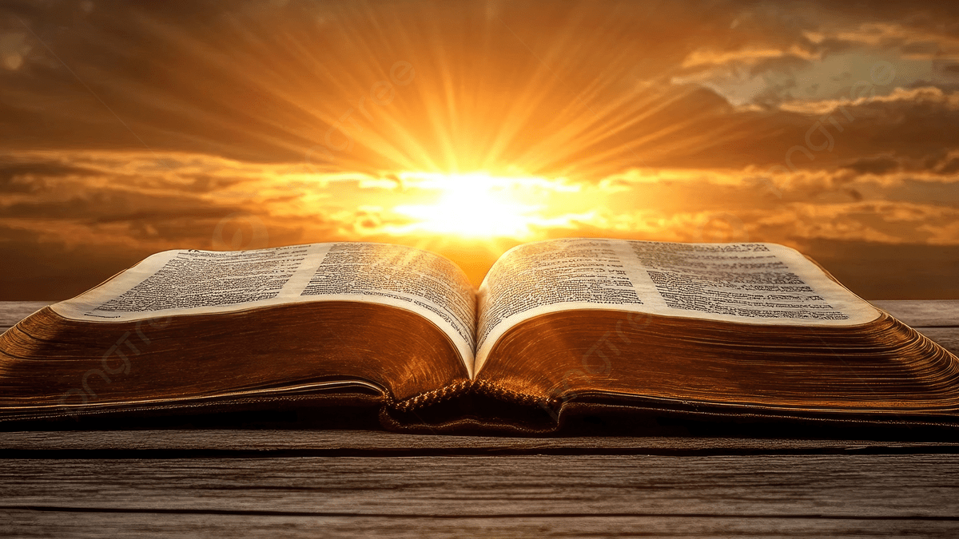
LECTURA BÍBLICA
2 Crónicas 20:20 "Y dijeron: Oídme, Judá, y vosotros moradores de Jerusalén: Creed en Jehová
vuestro Dios, y estaréis seguros; creed a sus profetas, y seréis prosperados."

Slide 6
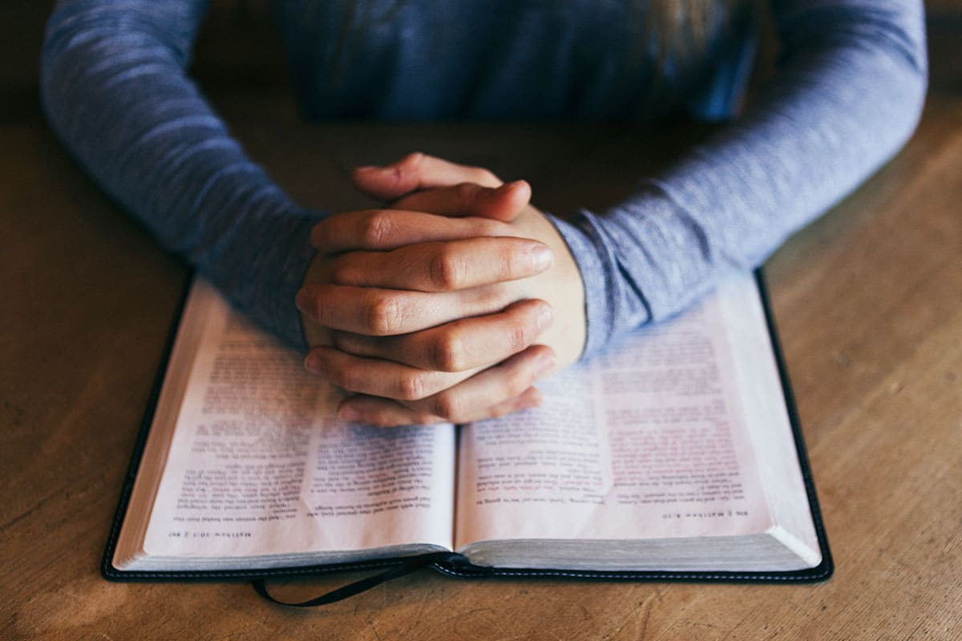
PROPÓSITO
Fortalecer la fe de los miembros en las enseñanzas proféticas y cómo estos mensajes
continúan siendo relevantes y guían a los creyentes en su vida espiritual y diaria.

Slide 7
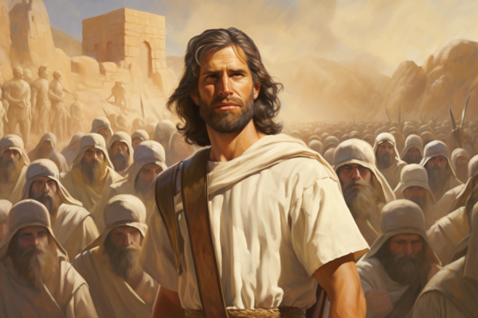
INTRODUCCIÓN
A lo largo de la historia, Dios ha levantado a hombres y mujeres que, movidos por el Espíritu Santo,
han sido portadores de su palabra y revelación. Estos grandes hombres de Dios, como Moisés, Elías
y Daniel, no solo recibieron visiones y mensajes divinos, sino que también guiaron al pueblo de Dios
en tiempos de desafío y cambio. Su valentía y obediencia nos recuerdan que la voz de Dios puede
transformar vidas y comunidades.

Slide 8
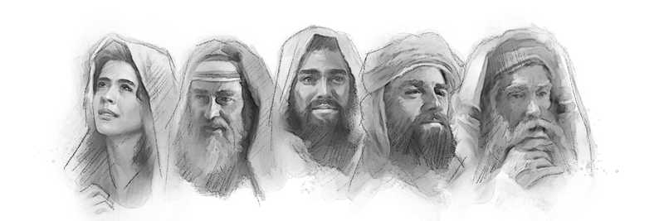
Hoy, al considerar la importancia de los profetas y su papel en la revelación divina, reflexionaremos
sobre cómo estos mensajeros han sido instrumentos cruciales en la comunicación de la voluntad de
Dios y cómo sus enseñanzas siguen guiándonos en nuestra jornada espiritual. Que este programa nos
inspire a valorar y seguir la dirección que Dios nos ofrece
a través de sus profetas.

Slide 9
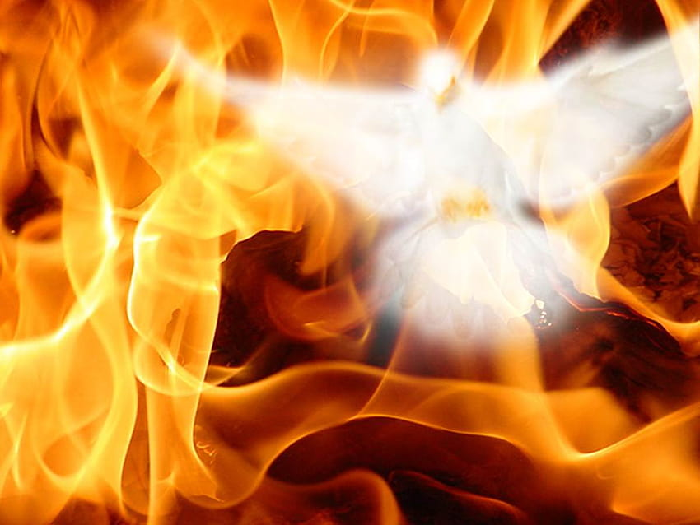
HIMNO DE ALABANZA
#202 “DANOS EL FUEGO”

Slide 10

NUEVO HORIZONTE
INVERSIÓN
¡INVIERTE TODO PARA EL CIELO!

Slide 11
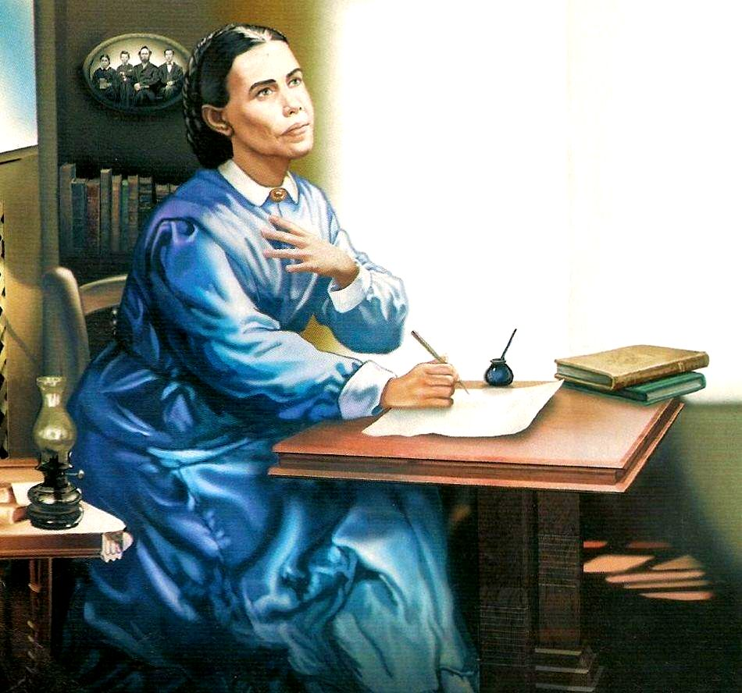
¿Por qué creer en los mensajeros del Señor? Primero, porque los profetas transmiten los mensajes de
Dios para con los hombres. Ellos confirman y aclaran la verdad revelada, son los guardianes de que
los principios y enseñanzas dadas por hombres sean consistentes con la Palabra de Dios.

Slide 12
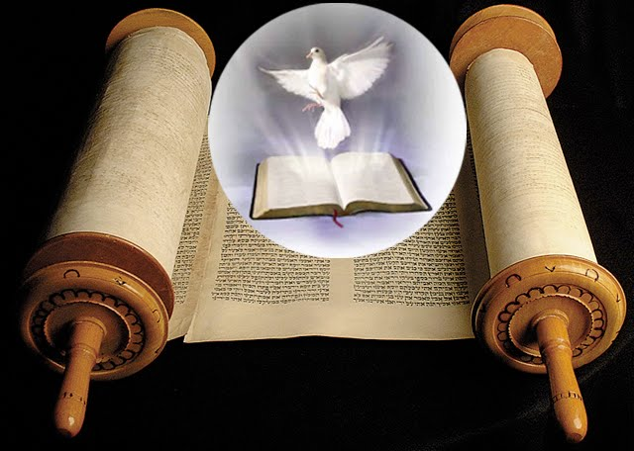
Es importante aclarar que solo cuando el profeta provee un mensaje que es congruente con las Escrituras, proporciona una base sólida para confiar en la autenticidad de sus dichos y en la guía divina que ofrecen.

Slide 13
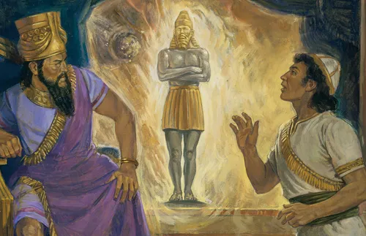
Por los santos hombres de Dios es que la profecía llega a nosotros. A lo largo de la historia, muchas
profecías dadas por los enviados de Dios se han cumplido con precisión. Este cumplimiento histórico
demuestra la veracidad de las palabras proféticas y la soberanía de Dios en el cumplimiento de sus promesas

Slide 14
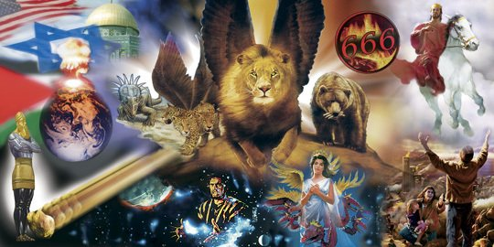
HIMNO DE ALABANZA
#207 “Dios nos habla”.
La fidelidad de Dios a lo largo del tiempo refuerza nuestra confianza en que las profecías
para el tiempo del fin, también se cumplirán según su voluntad.

Slide 15
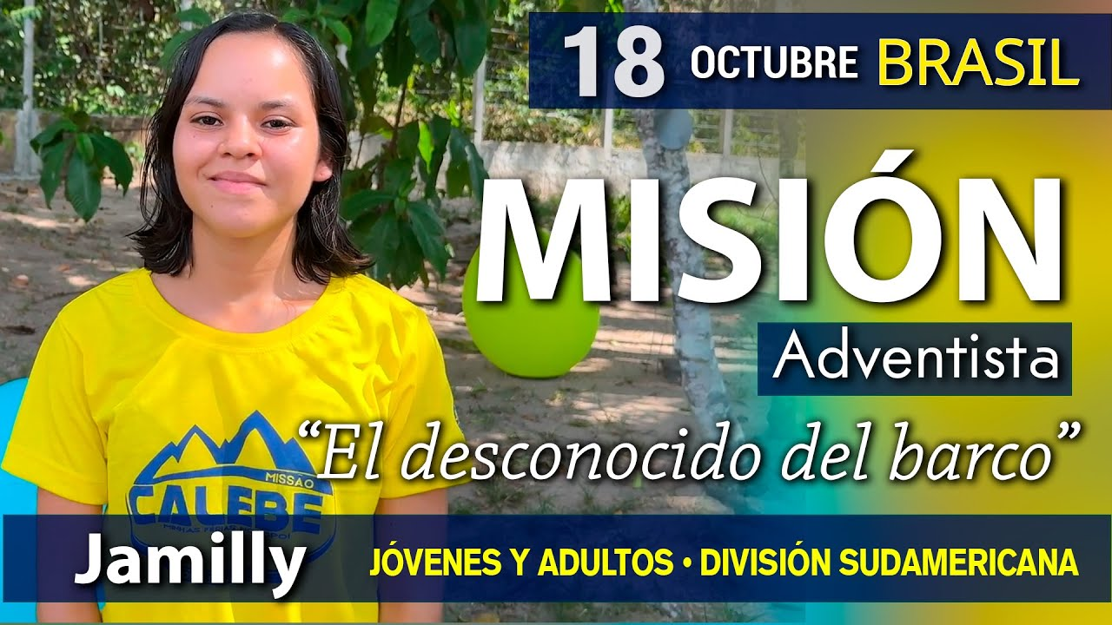
MISIONERO MUNDIAL

Slide 16
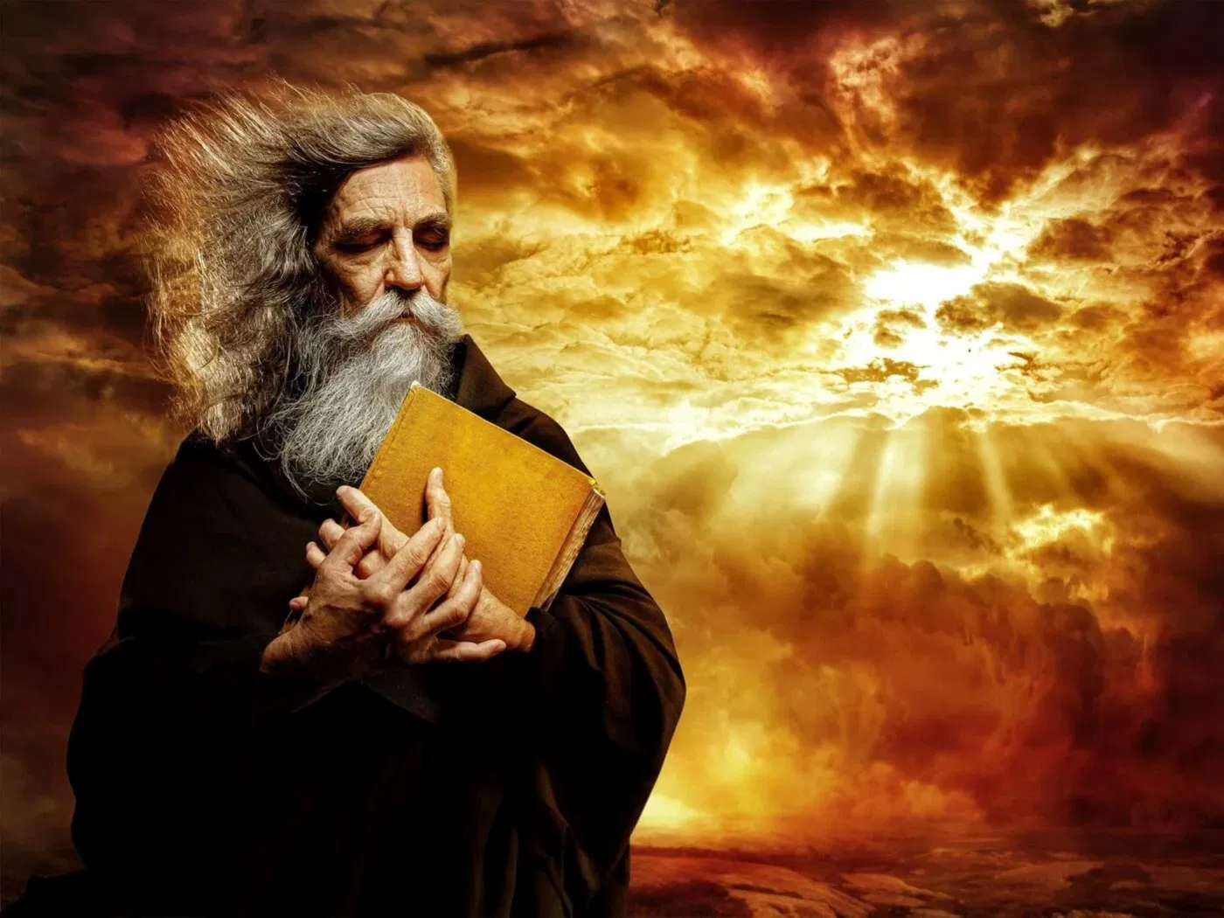
Por otra parte, los profetas proporcionan dirección espiritual y moral que ayudan a los creyentes a
vivir conforme a la voluntad de Dios. Sus enseñanzas ofrecen claridad en momentos de incertidumbre
y brindan principios prácticos para enfrentar desafíos y tomar decisiones. Al seguir sus consejos,
los creyentes pueden vivir de manera más alineada con los valores y principios del Reino de Dios.

Slide 17

INFORME
SECRETARIAL

Slide 18
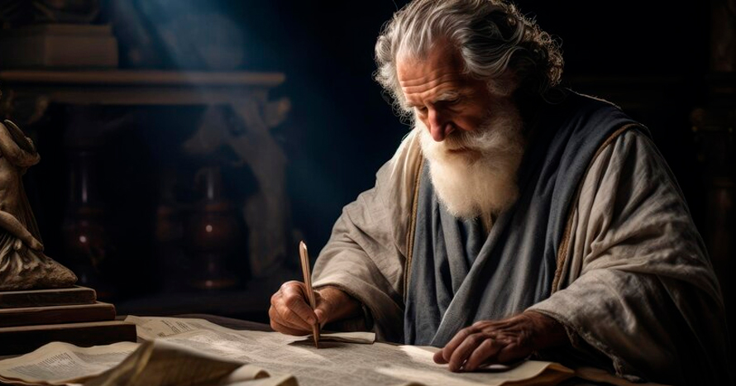
Al transmitir la voz divina, los mensajeros de Dios no solo ofrecieron dirección y advertencia, sino
también, renovaron el espíritu del pueblo y fortalecieron su fe. Hoy, la influencia de los profetas sigue
viva, inspirando a los creyentes a una profunda transformación personal. Al escuchar y aplicar sus
enseñanzas, experimentamos una renovación que transforma nuestras vidas, nos acerca a Dios y nos
impulsa a vivir con un propósito más alto y una devoción más profunda.

Slide 19
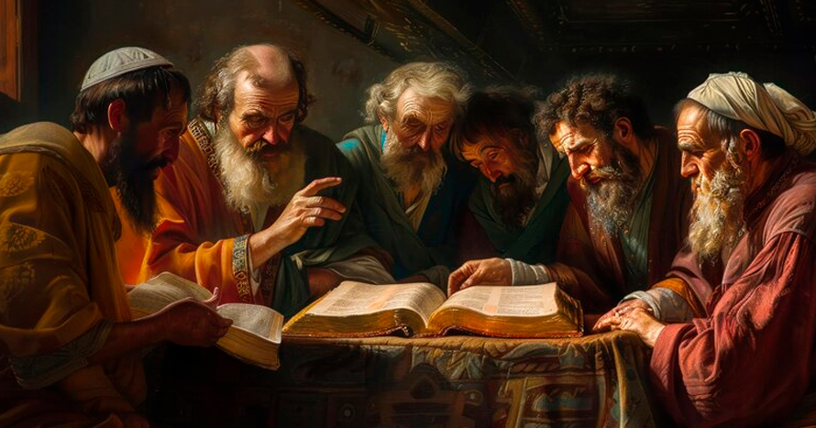
Los profetas son instrumentos a través de los cuales Dios confirma su llamado y su plan para su
pueblo. Al escuchar y seguir sus mensajes, los creyentes pueden discernir mejor el propósito de Dios
para sus vidas y responder a su llamado con confianza.
Esta confirmación divina guía a los fieles en
la realización de su voluntad y en la consecución del propósito eterno del Señor.

Slide 20

HIMNO FINAL
#321 “Allá sobre montes”.

Slide 21
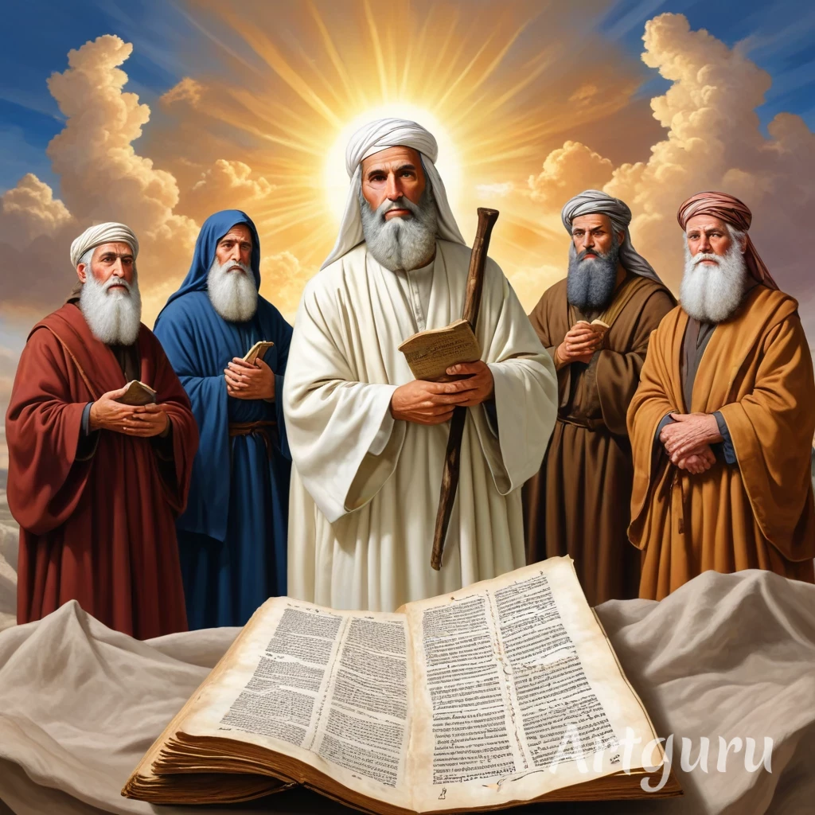
CONCLUSIÓN
Los grandes hombres de Dios que han hablado en nombre del Señor nos han dejado un legado de fe y obediencia que sigue iluminando nuestro camino.
Al confiar en Sus mensajes y permitir que transformen, no solo estamos alineando nuestras vidas con la voluntad divina, sino que también nos
convertimos en participantes activos en el plan eterno de Dios. Sigamos en sus filas, esperando su
venida, siempre ¡Creyendo en sus profetas!

Slide 22
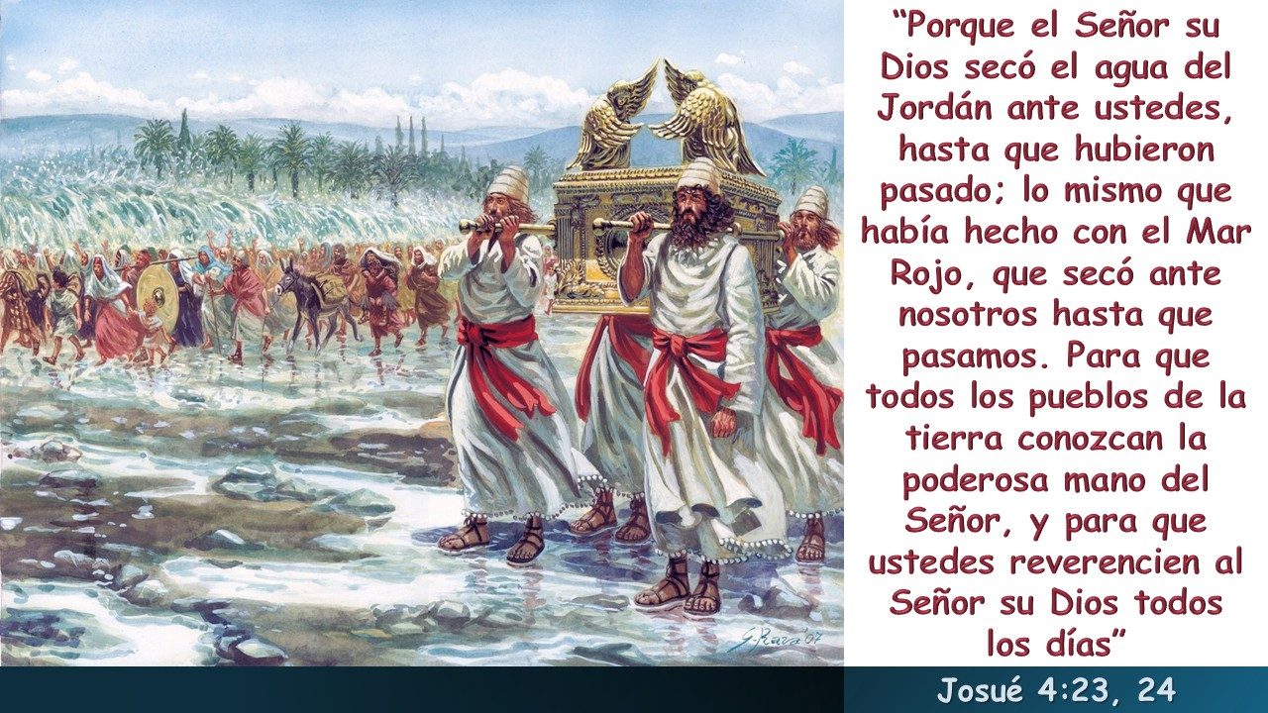
VERSÍCULO PARA MEMORIZAR

Slide 23

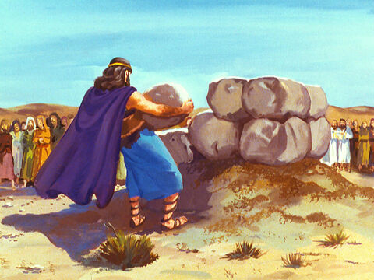
REPASO DE LA LECCIÓN # 3
MONUMENTOS DE GRACIA

Slide 24
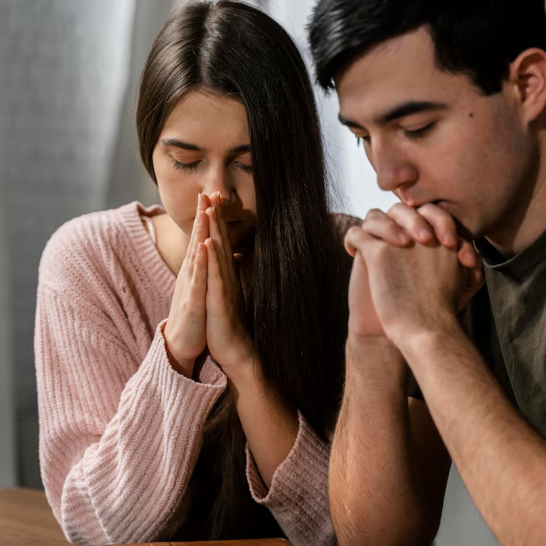
ORACIÓN FINAL

Slide 25
